Slide 1

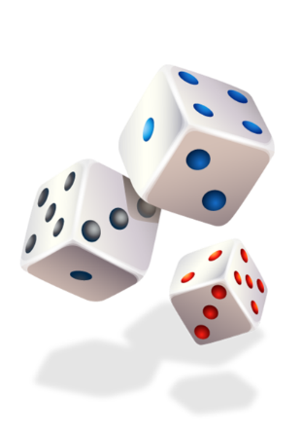
Основні поняття теорії
ймовірностей

Slide 2

Основні поняття теорії ймовірностей
Подія - це явище про яке можна сказати, що воно відбувається, чи не відбувається за певних умов.
Події позначають великими буквами латинського алфавіту.
Випробування – це умови, в результаті яких відбувається ( чи не відбувається) подія.

Slide 3


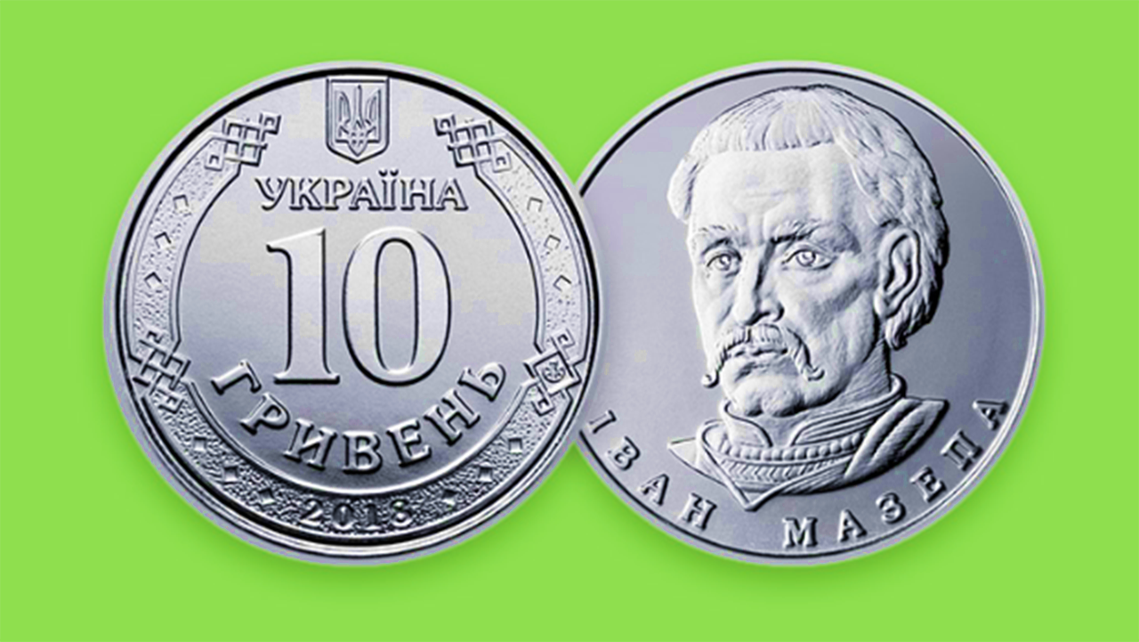
Основні поняття теорії ймовірностей
Випробування – підкидання монети.
Події:
A – «поява герба»; В – «поява цифри»

Slide 4
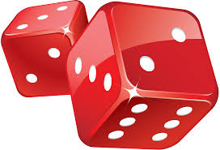

Основні поняття теорії ймовірностей
Випробування – підкидання кубика
Події:
A – «поява 1 очка»;
В – «поява 2 очок»;
С – «поява 3 очок»;
D – «поява 4 очок»;
E – «поява 5 очок»;
G – «поява 6 очок».

Slide 5
Основні поняття теорії ймовірностей
Випадкова подія - це подія, яка може відбуватися або не відбуватися підчас здійснення певного випробування.
Вірогідна подія – це подія, яка внаслідок даного випробування обов'язково відбудеться.
Неможлива подія – це подія, яка внаслідок даного випробування не може відбутися.

Slide 6
Основні поняття теорії ймовірностей
Випробування – підкидання кубика
Випадкова подія
С – «поява 3 очок»
Вірогідна подія
M – «поява кількості очок, що не перевищує 6»
Неможлива подія
N – «поява 12 очок »

Slide 7


Повна група подій - це така множина подій, хоча б одна з яких обов'язково
відбудеться в результаті кожного
випробування.
Попарно несумісні події – це події, дві з яких не можуть відбуватися разом
Попарно несумісні події А і В
А – «промах при одному пострілі»
B – «влучення при одному пострілі»

Slide 8

Рівноможливі події - це такі події,
кожна з яких немає ніяких переваг у появі частіше за іншу під час багаторазових випробувань, що проводяться за однакових умов.
Простір елементарних подій –
це події, які :
утворюють повну групу подій;
є несумісними;
є рівноможливими.

Slide 9
Частота випадкової події - це відношення кількості всіх проведених експерементів m до кількості експерементів n, під час яких відбулася очікувана подія.
Ймовірність випадкової події - наближено дорівнює частоті цієї події, знайденій при великій кількості випробувань ( спостережень).

Slide 10


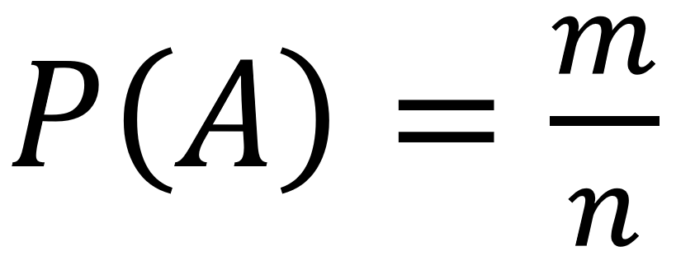

Класичне означення теорії ймовірностей
Відношення, загальної кількості подій, які сприяють події А, до загальної кількості подій простору елементарних подій називають ймовірністю випадкової події А

Slide 11
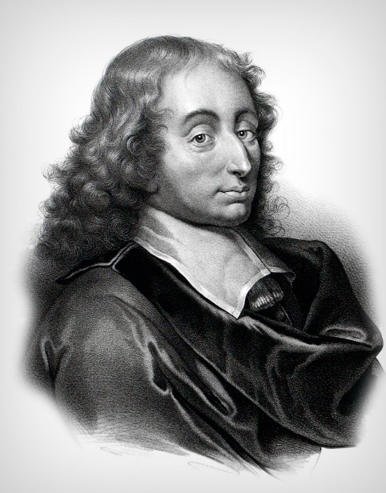
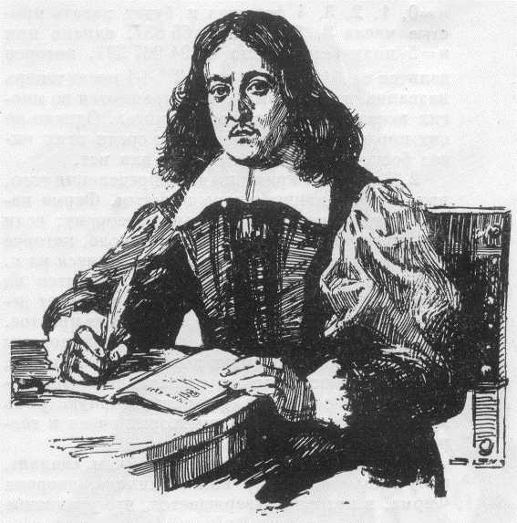
Класичне означення теорії ймовірностей
Класичне означення теорії ймовірностей було запроваджене засновниками теорії ймовірностей Б.Паскалем і П.Ферма.

Slide 12


Ймовірність неможливої події
дорівнює 0
Ймовірність вірогідної події
дорівнює 1

Slide 13

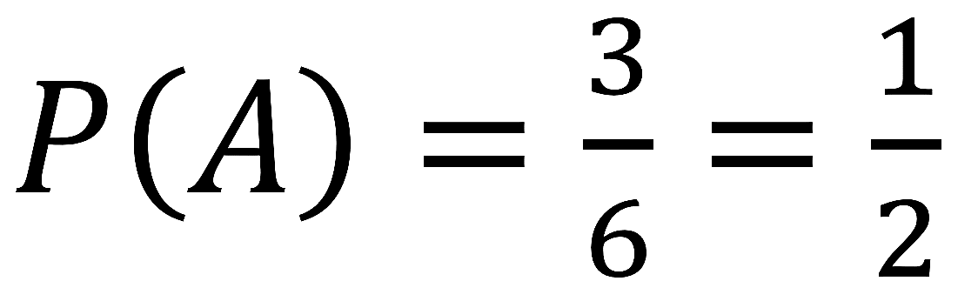
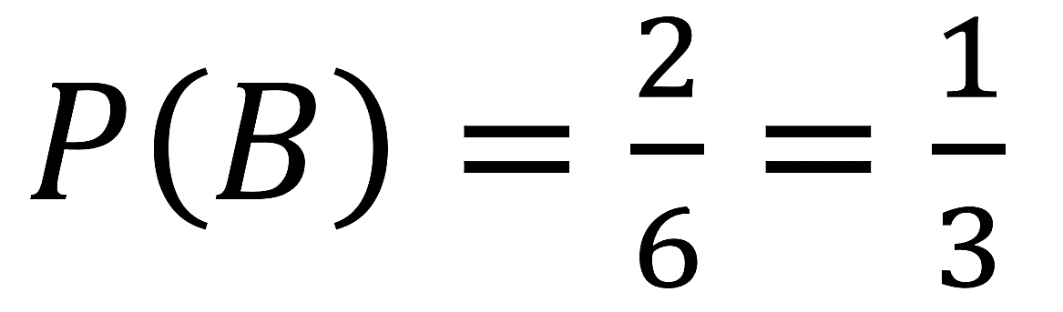

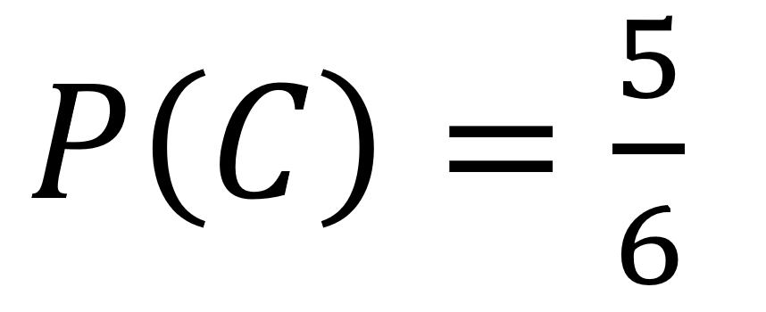
Приклад. Гральний кубик кидається один раз. Знайти ймовірність таких подій:
А- «поява непарного числа очок»
В – «поява не менше 5 очок»
С – «поява не менше 2 очок»

Slide 14










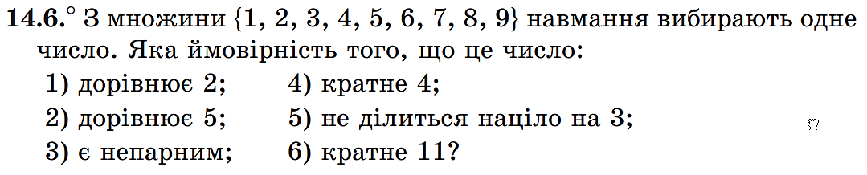
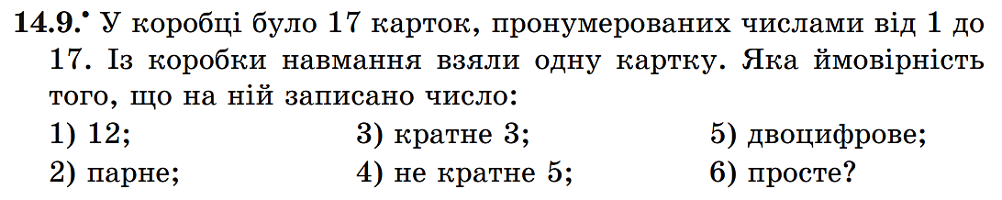


Slide 15




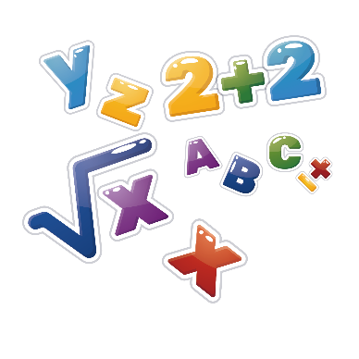
Домашнє завдання
§3. п.14
№14.7
№14.68
№14.10

Slide 16
